Slide 1
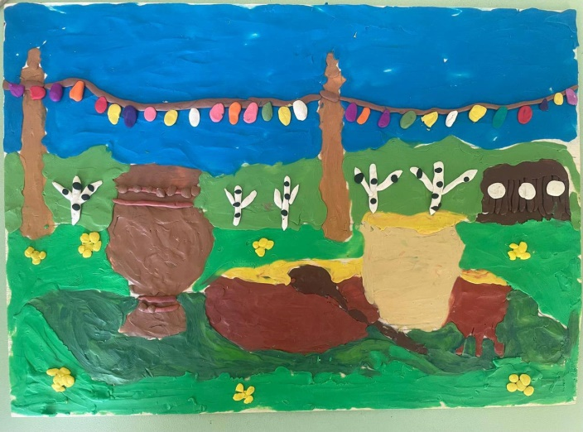
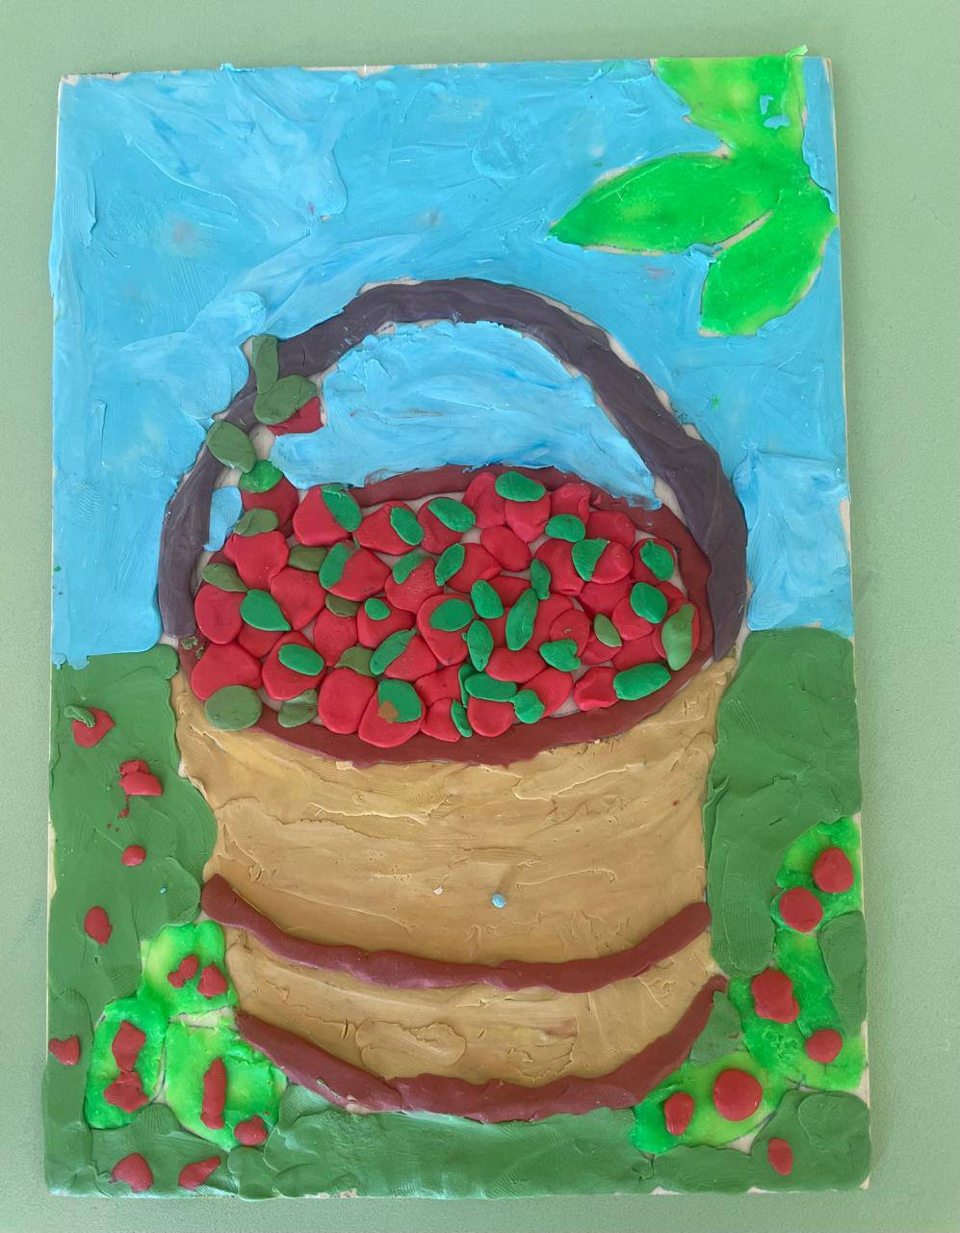
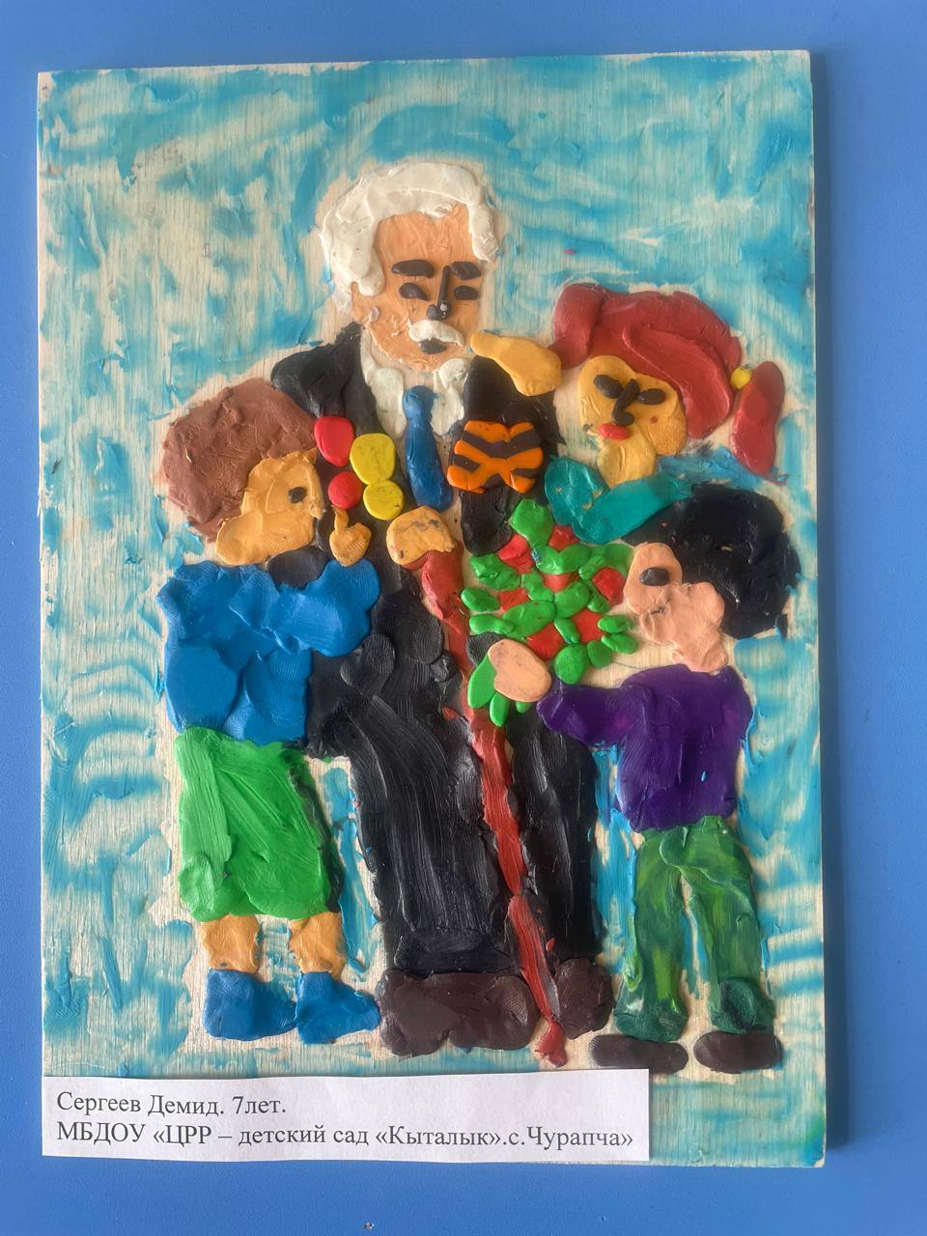
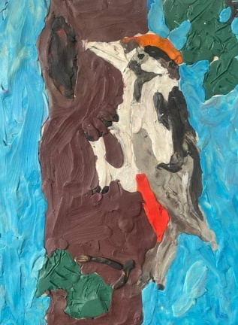
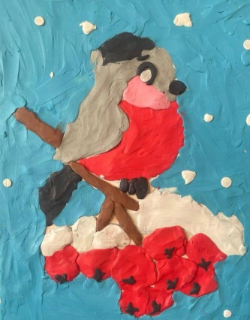
Пластилинография – незаменимый вид творчества для дошкольников.
Выполнила: Федорова Любовь Петровна. Тьютор. Место работы: МБДОУ «ЦРР – детский сад «Кыталык» с.Чурапча»
Актуальность метода. Пластилинография – современный и увлекательный метод развития творческих способностей дошкольников. Это особый вид декоративно – прикладного искусства, который заключается в создании лепных картин на горизонтальной поверхности.

Slide 2
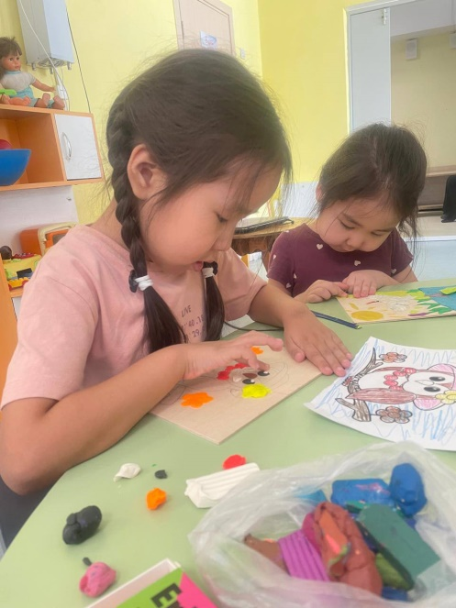
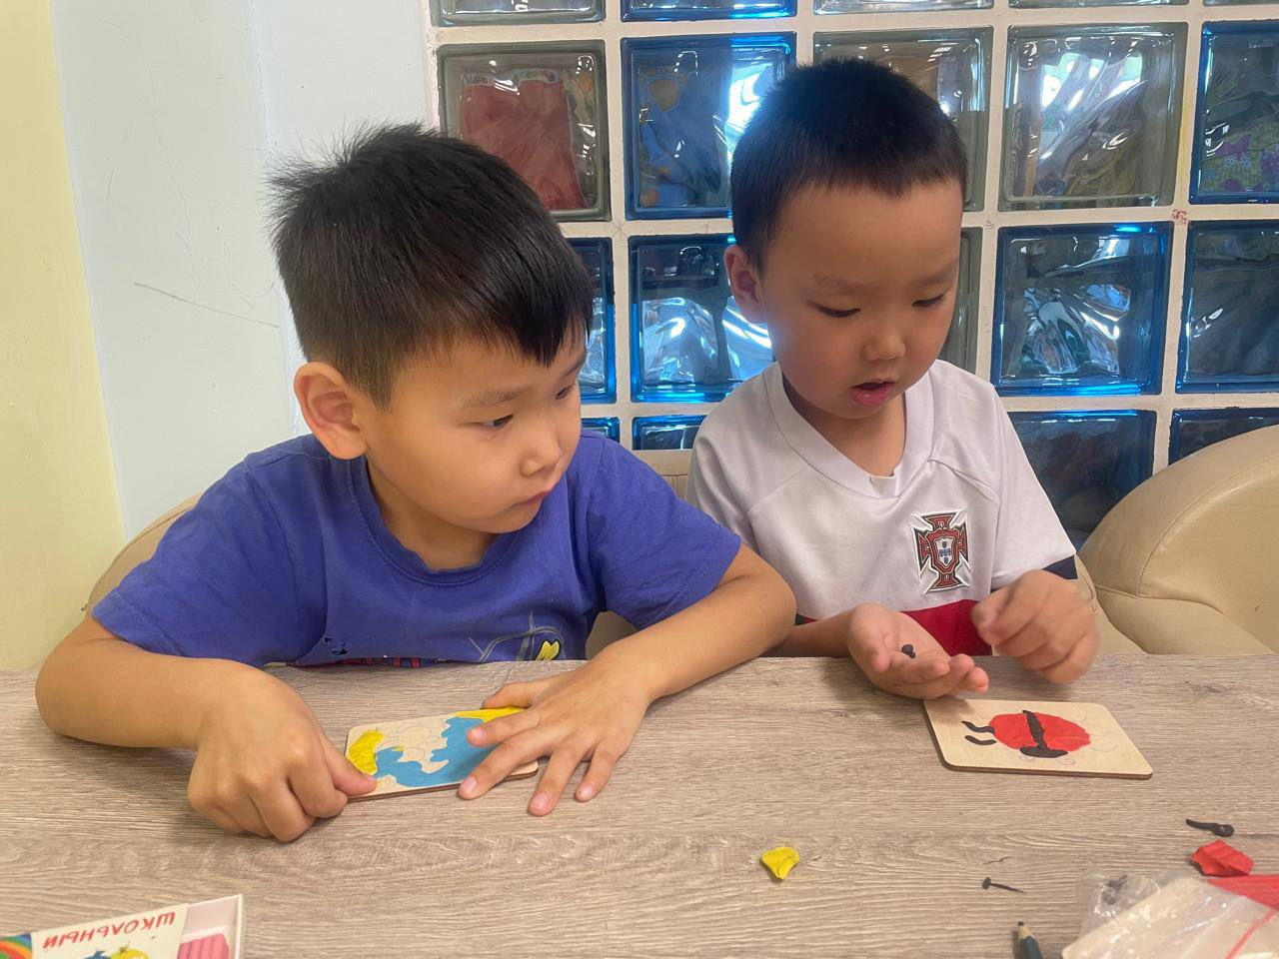
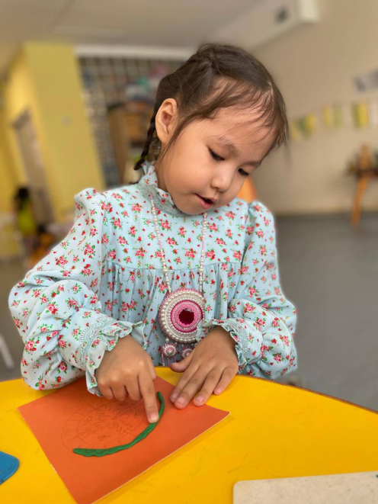
Цели и задачи. Основная цель – развитие творческих способностей дошкольников через работу с пластилином.
Задачи:
формирование устойчивого интереса к работе с пластилином;
развитие художественного и пространственного мышления;
совершенствование мелкой моторики и координации движений;
воспитание самостоятельности и аккуратности;
развитие сенсорных способностей и чувства цвета.

Slide 3
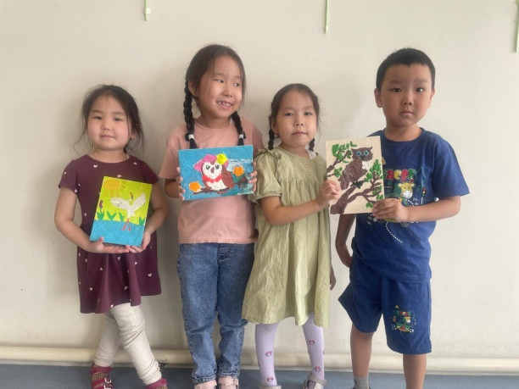
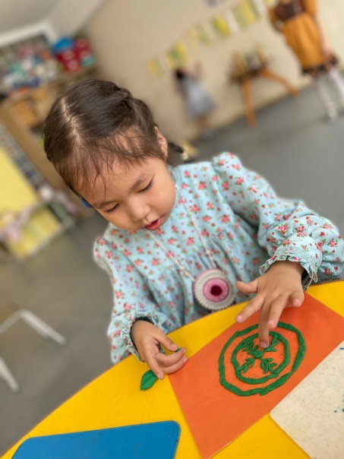
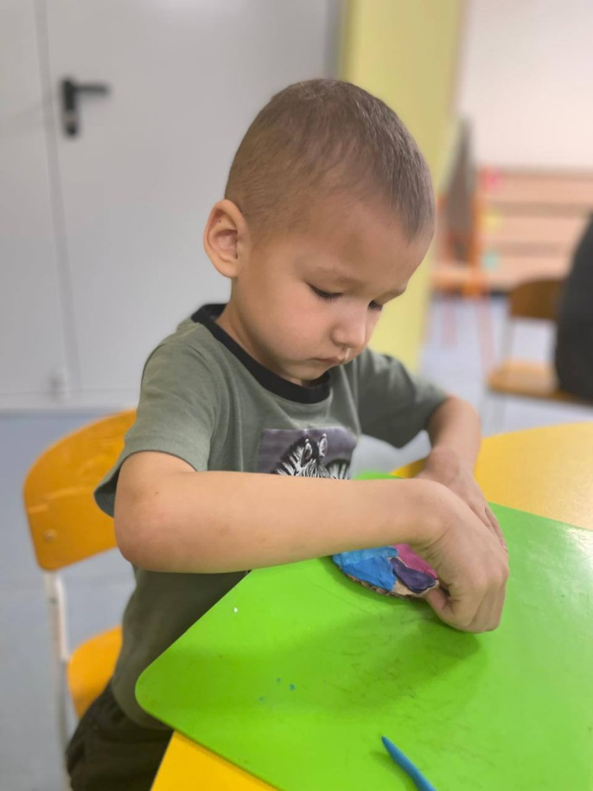
Техники и приемы:
- нанесение пластилиновых мазков и «налепов»;
- работа с шаблонами и трафаретами;
- техника процарапывания;
- оттиск с помощью штампов и природного материала

Slide 4
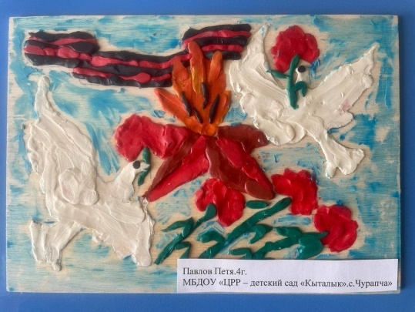
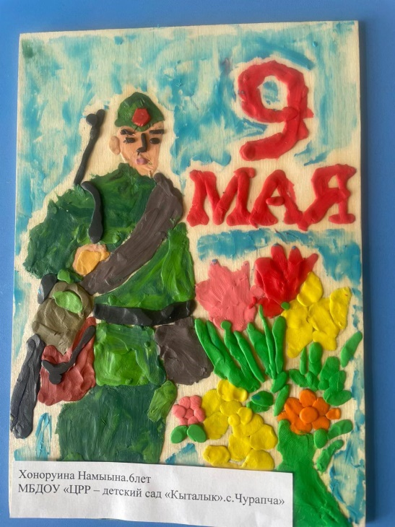
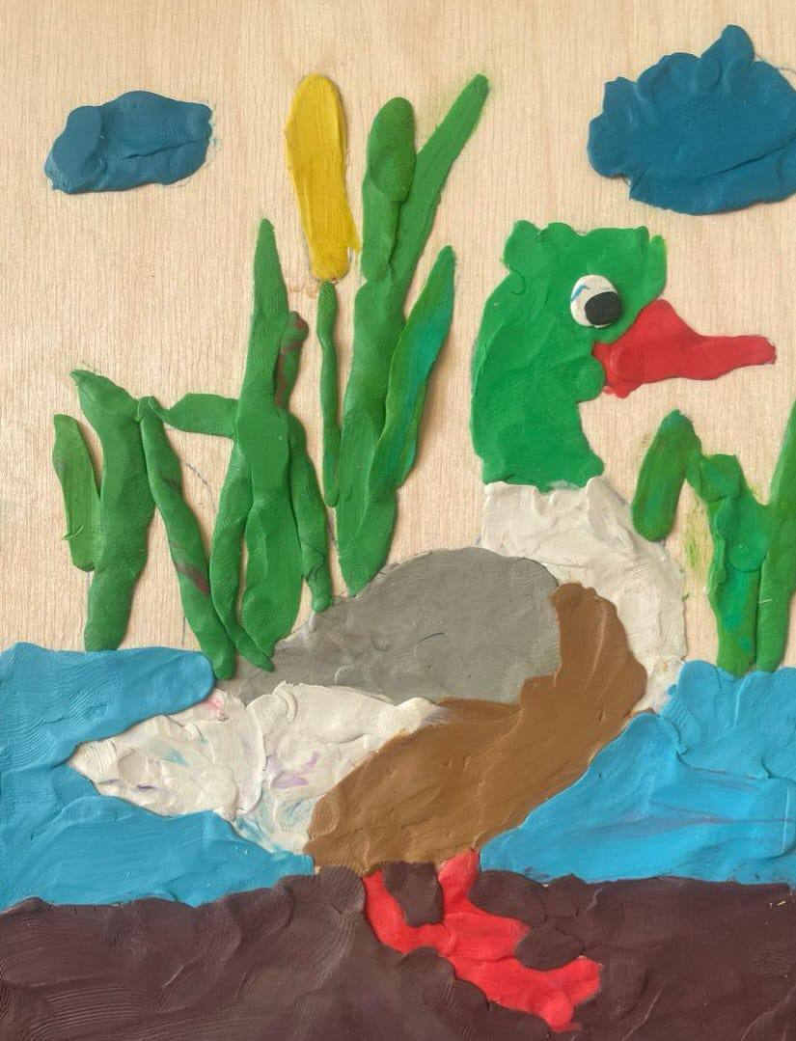
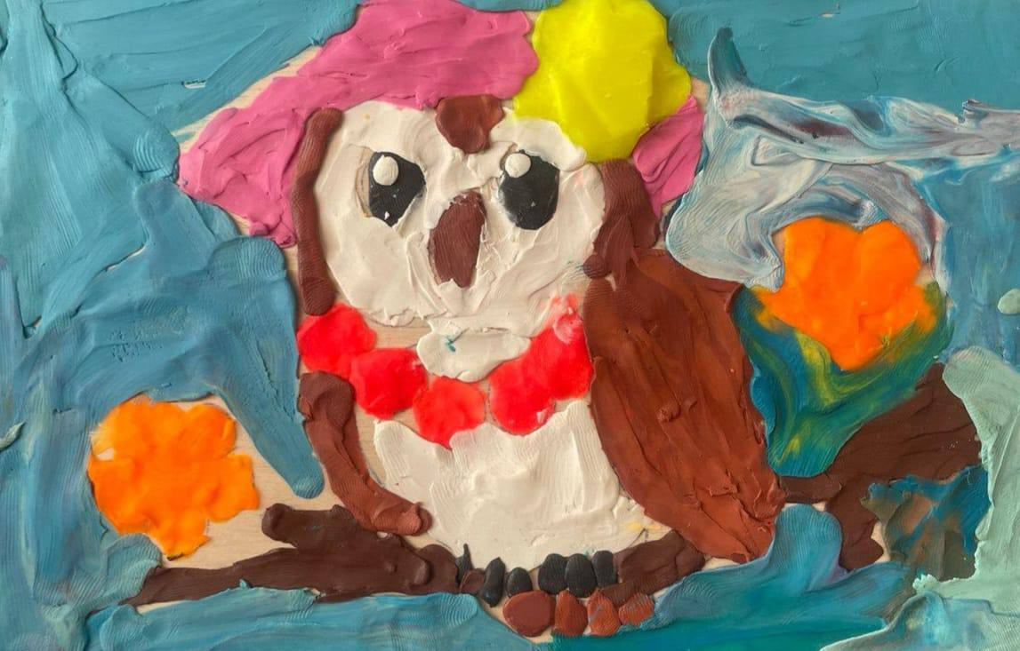
Этапы обучения. Подготовительный этап: освоение базовых приемов работы с пластилином. Основной этап: работа в пределах контура, освоение техники смешивания цветов. Заключительный этап: самостоятельное создание композиций.
Результаты применения. Регулярные занятия пластилинографией позволяют:
- улучшить навыки работы с пластилином;
- развить мелкую моторику;
- сформировать художественный вкус;
- снять эмоциональное напряжение;
- повысить уверенность в своих силах.

Slide 5
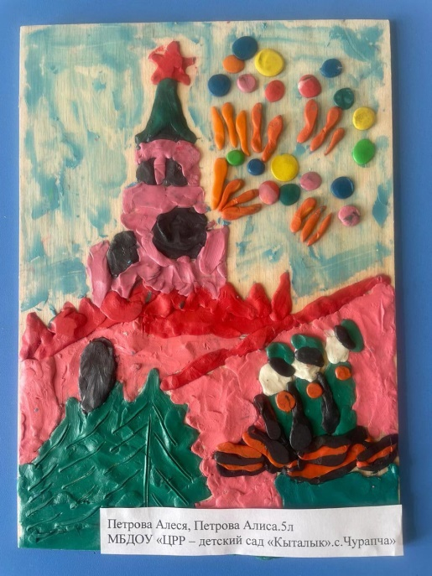
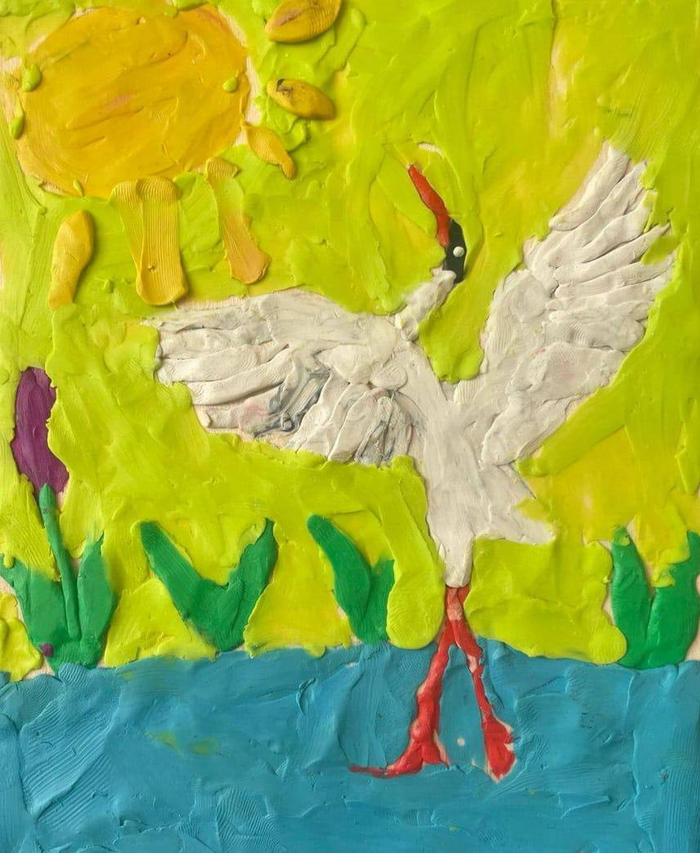
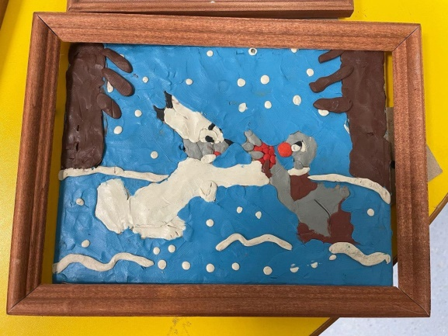
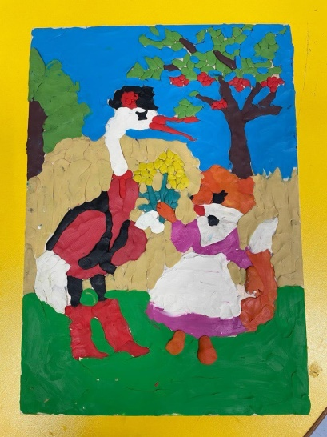
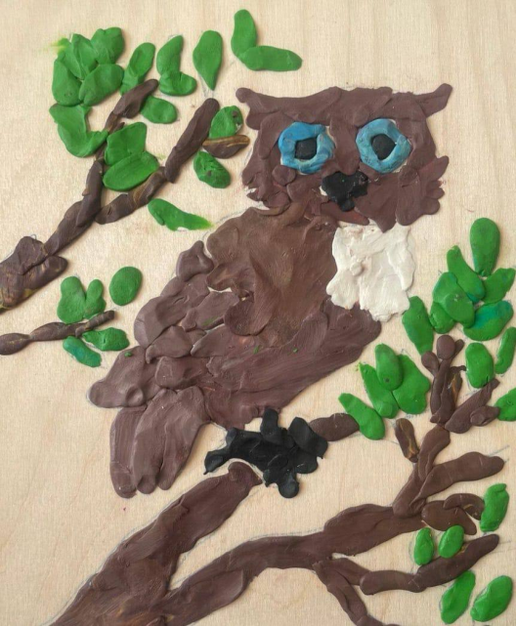
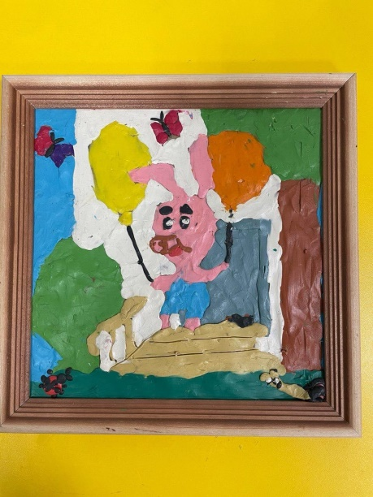
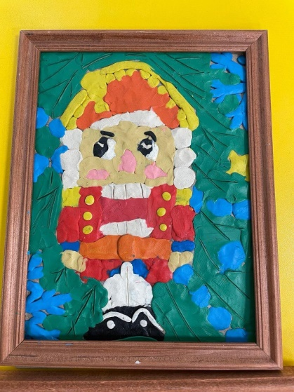
Пластилинография становится эффективным инструментом развития творческих способностей дошкольников, объединяя игру, обучение и художественное развитие в единый увлекательный процесс.

